Slide 1
تاريخ الجنس البشرى
تقديم : ابتهال سعيد

Slide 2
{ الأنثروبولوجيا }
علم دراسة الإنسان فى كل مكان وزمان

Slide 3
المكان :
جميع أنحاء العالم
الزمان :
ماضى – حاضر - مستقبل

Slide 4
-We must know the past to understand the present and plane to the future ……

Slide 5
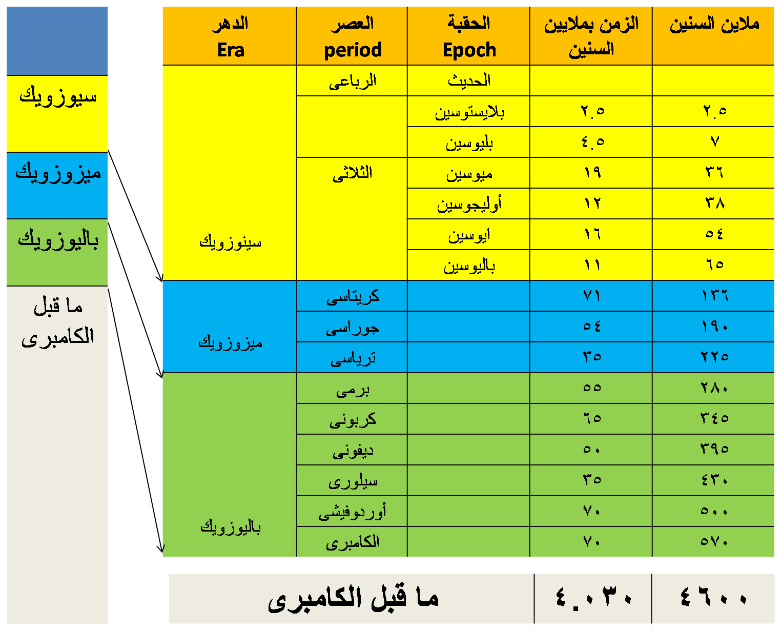
مقياس الزمن الجيولوجى Geological Time Scale

Slide 6
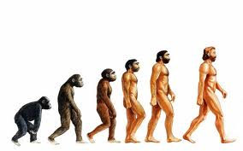
يبدأ الماضى منذ ظهور أشباه البشر على الارض ويسير ليمتد إلى الحاضر ومن ثم المستقبل
يبدأ الزمن الخاص بوجود الظاهرة الانسانية مع وجود البشر وأشباههم على الارض ولأول مرة عندما ظهر البشر الحقيقيون فى عصر البلاستوسين والهولوسين ( الحديث ) ويقدر هذا الزمن بـ 2 مليون سنه مضت

Slide 7
تاريخ الجنس البشرى
الفترة التاريخية
فترة ما قبل التاريخ
بدأ منذ 4000 سنه ق.م
منذ 2 : 7 مليون سنه مضت

Slide 8
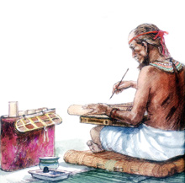
الفترة التاريخية

Slide 9
مرحلة ما قبل التاريخ
الفترة التاريخية
0.1
فترة ما قبل التاريخ
99.9
تاريخ الجنس البشرى

Slide 10
تاريخ الجنس البشرى
7 مليون سنه ـــــــــــــــــــــــــــــــــــــــــــــ 2 مليون سنه ـــــــــــ 7000 سنه ـــــــ
مرحلة ما قبل التاريخ المرحلة التاريخية

Slide 11
مرحلة ما قبل التاريخ
البلايستوسين
( العصر الجليدى )
( عصر سيادة الإنسان )
منذ 2 مليون سنه مضت حيث بدأ يظهر فيها الإنسان ويتطور ويسود ويصبح سيد الكون
الهجوم الجليدى
الهولوسين
قوامه الـ5000 : 7000 سنه الأخيرة من عمر الأرض

Slide 12
فسر اثناء رحلتك هذا العام ظهور بحيرات يعيش فيها تماسيح
وسط الصحراء الكبرى ؟؟؟
فسر وجود نقوش صخرية عائدة لما قبل التاريخ على ضخور الصحراء الكبرى تصور التماسيح ؟؟
ج- فى التسعينات قامت وكالة ناسا للفضاء بتصوير الصحراء الكبرى بالاقمار الصناعية وتم الكشف عن وجود انهار ما زالت تجرى تحت الصحراء الكبرى حتى الأن ، هذه المناطق وفق معرفة " المناخ القديم " أو الطقس التى مرت به مناطق العالم المختلفة ان تلك الآثار ترجع لفترات الهجوم الجليدى والتراجع الجليدى حيث ان هذه الفترات كانت تأخذ آلاف السنين ..

Slide 13
* الأركيولوجيون :- علماء الآثار القديمة
{ Artifacts }
النتاج الصناعى
أدوات حجرية ( قام بتشكيلها ) مثل الفأس اليدوى
عظام ( قام بتشكيلها )
فروع الأشجار
الفن الصخرى والتماثيل

Slide 14
قام العلماء والمتخصصين فى الاركيولوجى بالبحث والتنقيب فترات طويلة حتى أصبح لديهم مجموعة كبيرة جداً من النتاج الصناعى من مناطق مختلفة وأزمنه مختلفة

Slide 15
كريستيان طومسون ( أمين المتحف الدنماركى 1886 )
( أول من أخترع تقسيم لفترة ما قبل التاريخ استناداً على ما تم العصور علية من نتاج صناعى والمادى التى صنع منها )
مرحلة ما قبل التاريخ
عصور المعادن
عصور الحجر

Slide 16
فترة ما قبل التاريخ
عصور الحجر – عصور المعادن
العصور الحجرية
العصر الحجرى الحديث
New Stone Age
النيوليثى
Neolithic
8000 سنه ق.م
العصر الحجرى الوسيط
Middle Stone Age
الميزوليثى
metholithic
10.000 سنه ق.م
العصر الحجرى القديم
Old Stone Age
البالليوليثى
Paleolithic
2 مليون سنه

Slide 17
ونظراً لطول الفترة الزمنية التى يستغرقها العصر الحجرى القديم قسم طومسون هذا العصر إلى ثلاثة عصور فرعية أخرى
الباليوليثى الأعلى
الباليوليثى الأوسط
الباليوليثى الأسفل
وقد ظهرت تكنولوجيا أو تكنيك مختلف ومميزات مختلفة فى كل عصر .....

Slide 18
عصور المعادن
عصر الحديد
عصر البرونز
عصر النحاس
عرفت معظم الحضارات بتشكيل المعادن فى بداية المرحلة التاريخية
قسم طومسون العصور على أساس المواد المختلفة المستخدمة فى صناعة ( النتاج الصناعى )

Slide 19
تاريخ الجنس البشرى
تقديم : ابتهال سعيد
المراجع : عباس , حمدى , مجتمعات ما قبل التاريخ , دار المعرفة الجامعية ,2013

